Slide 1
Weekly Report
guoxin

Slide 2
工作汇报
完成对Exploring Simple Siamese Representation Learning的阅读
针对新的框架完成代码实现，并进行了一组实验。

Slide 3
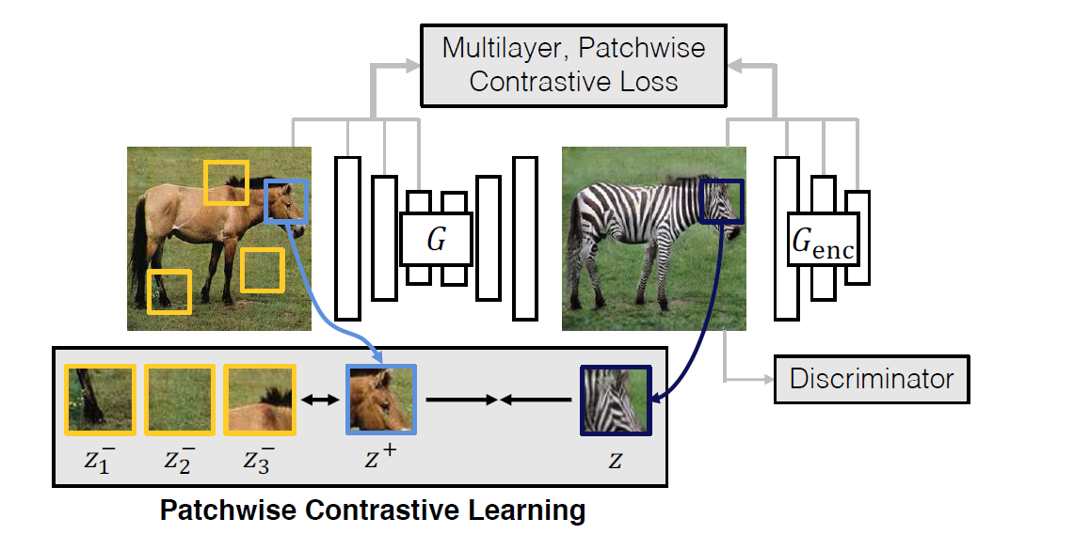
基于Contrastive Learning for Unpaired Image-to-Image Translation进行图像底层任务的框架设计

Slide 4
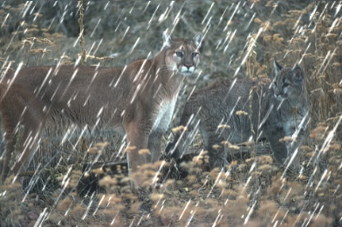
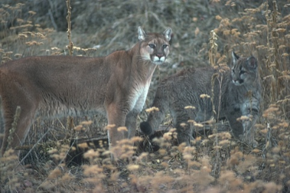


Share weights
Encoder
Decoder
Encoder
Discriminator
Stop gradient
MLP
similarity
Predictor

Slide 5
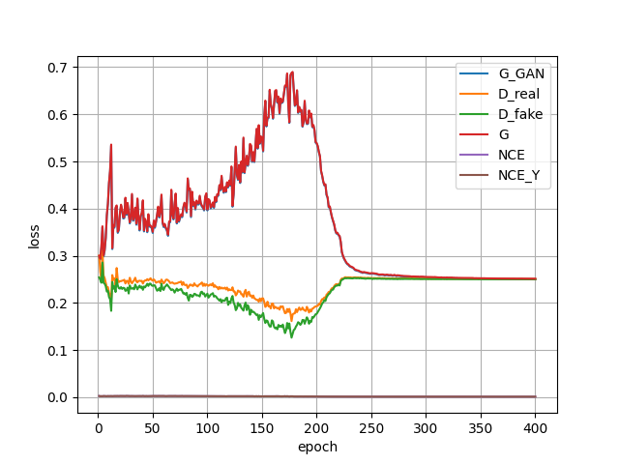
使用mse作为similarity衡量

Slide 6
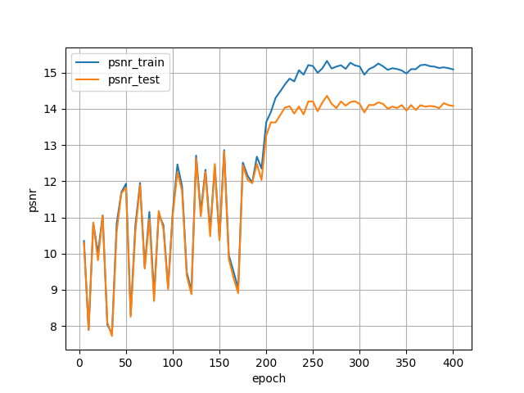
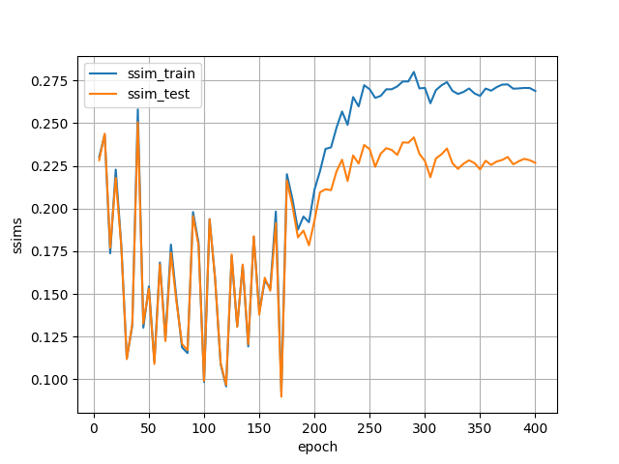

Slide 7
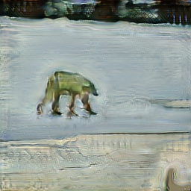
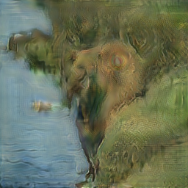
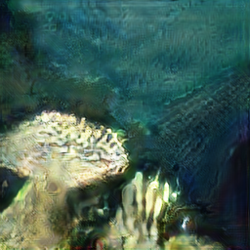
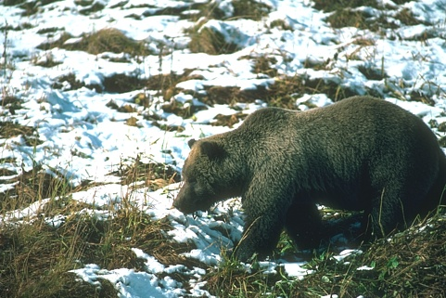
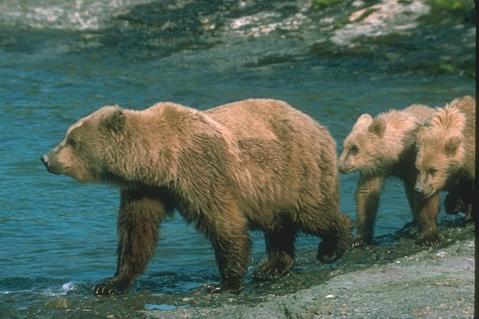
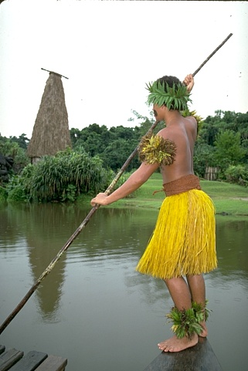

Slide 8
存在问题
Predictor输出的值为1e-4量级，使得l2 norm后的mse loss值过小
针对原始的Contrastive Learning for Unpaired Image-to-Image Translation进行测量。
尝试使用cosine similarity

